Slide 1

ХИЙМЭЛ ОЮУНЫГ ХЭРЭГ ХЯНАН ШИЙДВЭРЛЭХ АЖИЛЛАГААНД ХЭРЭГЛЭХ ХҮРЭЭ, ХЯЗГААР
Г.Мөнхтулга
Захиргааны хэргийн давж заалдах
шатны шүүхийн шүүгч

Slide 2
АЖ ҮЙЛДВЭРИЙН 4 ХУВЬСГАЛ ?

Slide 3
Хиймэл оюун - хүн шиг өгөгдөл, мэдээллийг боловсруулж, шийдвэр гаргах, асуудал шийдэх, хэл ойлгох, суралцах зэрэг чадварыг компьютерт суулгах замаар олон төрлийн ажлыг гүйцэтгэх боломжийг бүрдүүлэхийг зорьж буй технологи.

Slide 4
Шүүхийн процесст ХО-г ашиглах хэрэгцээ, шаардлага
🌐 Шүүхийн үйл ажиллагааг иргэдэд нээлттэй, ил тод, шуурхай, шударга болгох
🏛 Шүүхийн ачааллыг бууруулах
⏱ Хэрэг шийдвэрлэх хугацааг богиносгох
👨‍⚖️ Шүүхийн шийдвэрийн тогтвортой байдлыг нэмэгдүүлэх
...

Slide 5
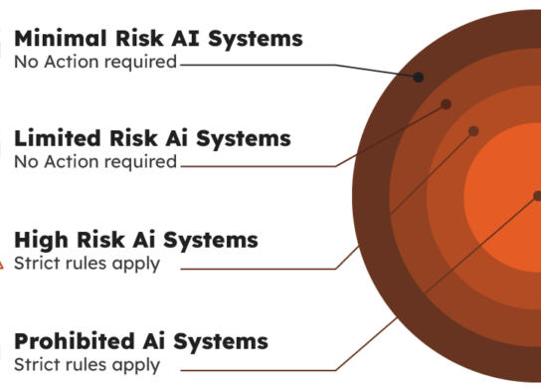
Шүүхийн процесст ХО-г ашиглаж буй үндсэн чиглэл
Хэргийн хөдөлгөөний менежментийн чиглэл
  Хэрэг, нэхэмжлэлийн үнэ тогтоох, бүрдүүлбэр шалгах, хуваарилах,
  Мэдүүлэг, тэмдэглэл хөтлөх, шүүхийн шийдвэрт орсон зарим мэдээллийг нууцлах,
  Баримт бичиг боловсруулах зэрэг (ж. Frauke, Prometea гэх мэт)
Шүүгчийн шийдвэр гаргах үйл ажиллагаанд туслах чиглэл
  Эрсдэлийн үнэлгээ (ж. COMPAS, PSA гэх мэт)
  Хэрэгтэй холбоотой баримт, мэдээллийг цуглуулах, хууль, шүүхийн өмнөх шийдвэр болон судалгаанд дүн шинжилгээ хийх, хураангуй бэлтгэх зэрэг (ж. SUPACE, VICTOR гэх мэт)
Шүүх – Мэргэжлийн оролцогчид – Олон нийттэй харилцах чиглэл
  Иргэдэд хууль зүйн мэдээлэл өгөх чатбот
  Хууль зүйн орчуулга хийх
  Шийдвэрийг олон нийтэд танилцуулах зэрэг (ж. Harvey AI, Divorce AIDE)

Slide 6
ЮНЕСКО-ийн "Шүүх болон маргаан шийдвэрлэгч байгууллагад хиймэл оюуныг ашиглах зөвлөмж”
Европын Зөвлөлийн Шударга ёсны үр ашгийн төлөөх Европын комисс (CEPEJ)-ийн “Шүүхийн тогтолцоо болон тэдгээрийн орчинд хиймэл оюуныг ашиглах Европын ёс зүйн дүрэм” зэрэгт
Шүүхийн процесст хиймэл оюуныг ашиглах асуудал хүний оролцоо, хяналтын дор явагдах шаардлагатай бөгөөд хүний эрхийг хамгаалж, шүүхийн бие даасан, шүүгчийн хараат бус байдлыг хангахын тулд шүүхийн эцсийн шийдвэр гаргах үүргийг шүүгч-хүн өөртөө хадгалж, хиймэл оюуныг зөвхөн үйл ажиллагаандаа туслах хэрэгсэл болгон ашиглах нь зохистой.

Slide 7
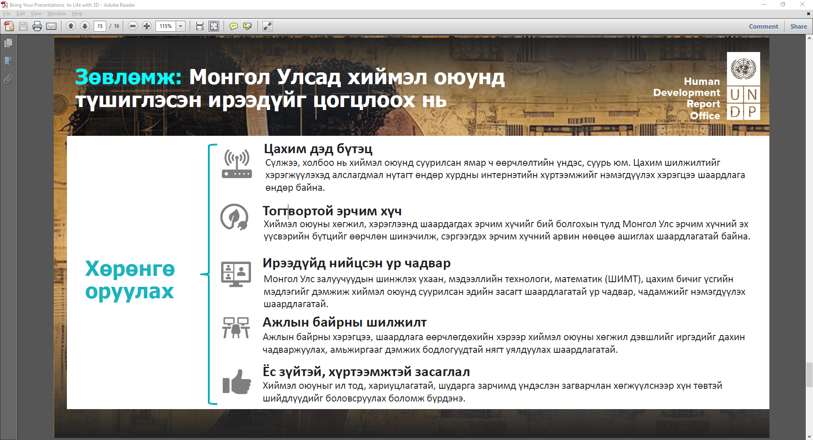
Тулгамдаж буй асуудал
/макро/

Slide 8
Тулгамдаж буй асуудал - Хүсэл зоригоо тодорхойлох
Шүүхийн цахимжилт /e-filing, e-court, e-case management/ - эрчимжүүлэх
Өгөгдлийн чанар, хүртээмж – Өгөгдлийг дүн шинжилгээ хийхэд тохиромжтой болгох, цэвэрлэх, урьдчилан боловсруулах
Мэдээллийн нууцлал ба ёс зүй, хариуцлага –Хувь хүний нууцлал, эмзэг мэдээлэл зэрэг асуудлыг нарийн зохицуулах, ёс зүй, хяналтын зарчим, удирдамж гаргах
Шүүгч, хуульчдад ХО ашиглах талаарх сургалт, ёс зүйн хичээл оруулах
Хүсэл зоригоо тодорхойлох – зорилго, арга хэлбэр, үе шат, журам

Slide 9
Дүгнэлт
Тус улсад хиймэл оюуныг нэвтрүүлэх, хэрэглэх асуудал дөнгөж эхлэл шатандаа явж байгаа ч хэрэг хянан шийдвэрлэх ажиллагаанд түүнийг нэвтрүүлэх нь цаг хугацааны л асуудал хэмээн үзэж байна.
Дэлхий нийтийн хөгжлийн чиг хандлагатай хөл нийлүүлэн алхахын тулд бид:
- тус улсад өргөж буй шүүхийн цахимжилт / e-filing, e-court болон e-case management/-ын үйл явцыг эрчимжүүлж,
-хэрэг хянан шийдвэрлэх ажиллагаанд хиймэл оюуныг нэгэнтээ нэвтрүүлэн, хэрэглэж эхэлсэн тэдгээр улсын хууль тогтоомж, практик хэрэгжилтийг сайтар шинжлэн судлах замаар алдсаныг нь давталгүй, ололттойг нь бүтээлчээр нутагшуулан хэрэглэх
шүүхийн цахимжилтыг харьцангуй богино хугацаанд амжилттай нэвтрүүлэх боломжтой гэж дүгнэж байна.

